Slide 1
Luca Signorelli, I beati in Paradiso, Storie degli ultimi giorni, 1499-150, affresco, Orvieto, duomo, cappell di San Brizio

Slide 2
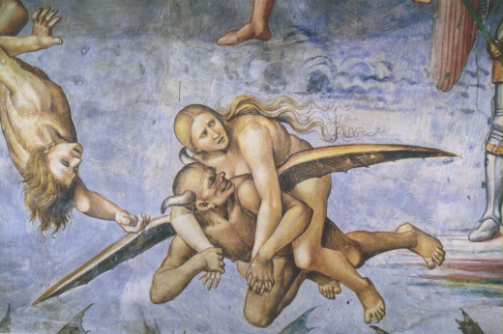
Part. Dei dannati

Slide 3
Part. Della predica e Fatti dell’Anticristo

Slide 4
I Dannati

Slide 5
La resurrezione della carne

Slide 6
I beati in Paradiso d storie deli ultimi giorni, 1499-1504, Orvieto, Duomo, cappell di san Brizio

